Slide 1
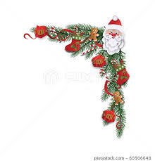
মাল্টিমিডিয়া ক্লাসে সবাইকে স্বাগতম
স্বাগতম

Slide 2
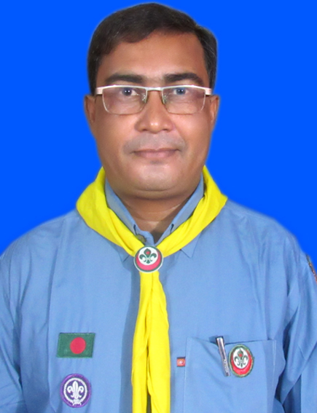
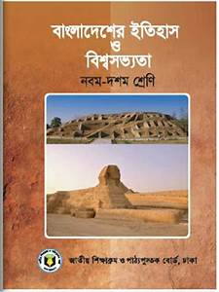
পরিচিতি
পরিচিতি
মোঃমেহেদুল ইসলাম
শারীরিক শিক্ষক
মাহমুদপুর উচ্চ বিদ্যালয়
ক্ষেতলাল জয়পুরহাট
01725998477
শ্রেণী-নবম/দশম
বিষয়ঃবাংলাদেশের ইতিহাস ও বিস্বসভ্যতা
পাঠঃ ১
অধ্যায়ঃ একাদশ
সময়ঃ ৫০মিনিট
তারিখঃ ০১/০২/২০২১

Slide 3
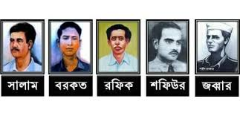
ছবিতে তোমরা ক দেখতে পাচ্ছো ?

Slide 4
পাঠ শিরোনাম
ভাষা আন্দোলন ও পরবর্তী রাজনৈতক ঘটনাপ্রবাহ

Slide 5
শিখনফল
এই পাঠ শেষে শিক্ষার্থীরা যা জানতে পারবে--------------------------------------------
ভাষা আন্দোলন সম্পর্কে বলতে পারবে ?
ভাষা আন্দোলনের তাৎপর্য ব্যাখ্যা করতে পারবে?
শহীদ দিবস ও আন্তর্জাতিক মাতৃভাষা দিবসের গুরুত্ব সম্পর্কে বিশ্লেষন করতে পারবে?

Slide 6
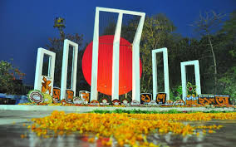
ভাষা আন্দোলন সম্পর্কে
১৯৪৭ সালের আগস্ট মাসে ভারত উপমহাদেশে বিভক্ত হয়ে পাকিস্থান সৃস্টি হয় । ততকালিন পুর্বঙ্গ পাকিস্থানের একটি অংশে পরিনত হয়। পাকিস্থানের দুই অংশের মধ্যে ইতিহাস , ঐতিহাসিক ঐতিহ্য,ভাষা,সংস্কৃতি,কোন কিছুরি মিল ছিল না। প্রায় এক হাজার মেইল ব্যাবধানের পচশিম পাকিস্থান ও পুর্বপাকিস্থান দুইটী ভূখণ্ডটি এক করা হয় শুধু ধর্মের ভিত্তিতে । ফলে পাকিস্থান নামক এই নতুন রাষ্ঠের শাসক গোষ্টি প্রথমেই বাংলালীকে শোসন করার কৌশল হিসেবে বাংলা ভাষার ওপর আঘাত হানে

Slide 7
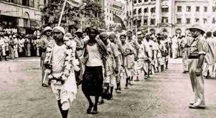
ছবিতে কি দেখা যায়

Slide 8
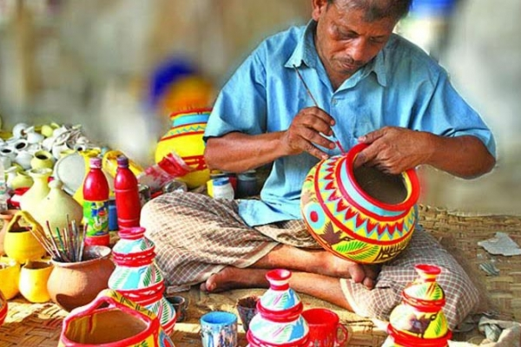
একক কাজ ---------------সময়ঃ ৫মিনিট
ভাষা আন্দোলন কি ?

Slide 9
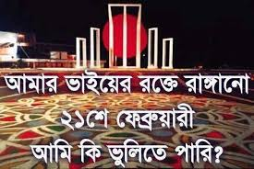
ভাষা আন্দোলনের তাৎপর্য সম্পর্কে আলোচনা
১৯৫২ সালের ভাষা আন্দোলনের বাংলাদেশের ইতিহাসের এক অন্যন্যা সাধারন ঘটনা ।পাক্সথান রাষ্টের বৈষম্যমূলক আচরনের ঘটনা এটি ছিল বাঙ্গালী জাতির প্রথম প্রতিবাদ ও বিদ্রোহ ,বাংলালী, জাতীয়তাবাদ প্রথম ধারনা । ১৯৪৭ সালের পাক্সথান সৃস্টির পর থেকে বাংলাআলী জাতির পশিম পাকিস্থানের সরকারের অবহেলা ,বঞ্ছনা, শোষনের যাতাকালে পিষ্ট হচ্ছিল । মার্তভাষা ,বাংলার প্রতি অবমাননা বাংলীর মনকে প্রবল নাড়া দিয়েছিল। তারা বুঝতে পেরেছিল পাকিস্থানীদের হাতে তাদের ভাষা,সংস্কৃত, অর্থনীতি,কিছুই নিরাপদ নয়।এইভাবেই বাঙ্গালীর মাঝে বাঙ্গালী জাতীয়তাবাদ বীজ বপিত হয়।

Slide 10
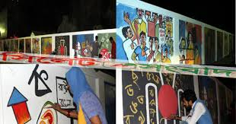
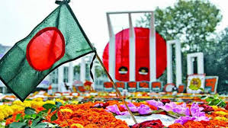
ছবিতে তোমরা কি দেখতে পাচ্ছো ?
২১-শে ফেব্রুয়ারী দিন

Slide 11
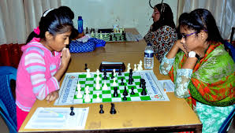
জোড়ায় কাজ ----- সময়ঃ৭মিনিট
ভাষা আন্দোলন কি কারনে ঘটেছিল তোমরা খতায় ভালো করে লিখো

Slide 12
শহিদ দিবস ও আন্তর্জাতিক মাতৃভাষা দিবসের গুরুত্ব সম্পর্কে আলোচনা
১৯৫২ সালের ভাষা আন্দোলনের পরের বছর থেকে ফেব্রুয়ারির একুশে দিন্টি বাংলালির শহিদ দিবস হিসেবে পালন করা হয়ে থাকে ।বাংলাদেশ সৃস্টির পর থেকে ২১-শে ফেব্রুয়ারির রাত ১২ টা ১ মিনিট থেকে রাষ্ট্রপতি ও প্রধানমন্ত্রীসহ সর্বস্তরে জনগন কেন্দ্রীয় শহীদ মিনারে ভাষা শহিদদের প্রতি পুস্পাঘ্য নিবেদন করেন । একুশের প্রভাতফেরির ও প্রভাতফেরির গান বাঙ্গালী সংস্কৃত অবিচ্ছদ্য অংশে পরিনত হয়েছে।

Slide 13
শহিদ দিবস ও আন্তর্জাতিক মাতৃভাষা দিবসের গুরুত্ব সম্পর্কে আলোচনা
এদিন শদদিবসের তাৎপর্য তুলে ধরে বিভিন্ন অনুষ্ঠান আয়োজনের মধ্য দিয়ে বাঙ্গাল চেতনাকে লালন করার প্রক্রিয়া অব্যাহত রাখা হয়। ১৯৫২ সালের একুশের ফেব্রুয়ারির বাঙ্গালী জাতি রক্তের বিনিময়ে মাতৃভাষার মর্যাদা রক্ষা করে ।

Slide 14
আমরা ছবিতে কি দেখতে পাচ্ছি ?
১৯৫২ সালের ভাষা আন্দোলনের ছবি

Slide 15
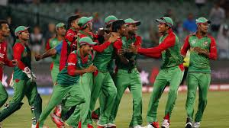
দলীয় কাজ --------সময়------------ -১০ মিনিট
মৌলিক গনতন্ত্রেরর প্রবর্তক কে ছিলেন ?

Slide 16
মূল্যায়ন
১-ভাষা আন্দোলন কি ?
২-১৯৫২ সালের ভাষা আন্দোলন কেন হয়েছিল?
৩- ভাষা আন্দোলন শুরু হয় কত সালে ?
৪-ভাষা আন্দোলনের কারন ক ?
৫ভাষা আন্দোলনের পুস্তিকার নাম কি ?
৬-ভাষা আন্দোলনের গুরুত্ব কি ?
৭-ভাষা আন্দোলনের পটভুমি কি ?
৮-ভাষা আন্দোলনের নারীরা কেন ঝাপিয়ে পড়েছিল?

Slide 17
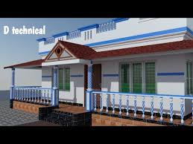
বাড়ির কাজ
আওয়ামী মুসলিম –লীগের প্রথম সভাপতি কে ছিলেন ?

Slide 18
আজকের মতো এখানেই শেষ খোদা হাফেজ

